Slide 1
1.정보설계하기 -> 사이트 맵 작성
홈 화면
1.펜션 소개
-인사말
-찾아오시는 길
2.펜션 전경
-펜션 내부(각 방 사진)
-펜션 외부
3.예약안내
-가격
-실시간 예약
4.주변관광지
-주변관광지
5.커뮤니티
-공지사항
-질문답변
-포토갤러리
-여행후기

Slide 2
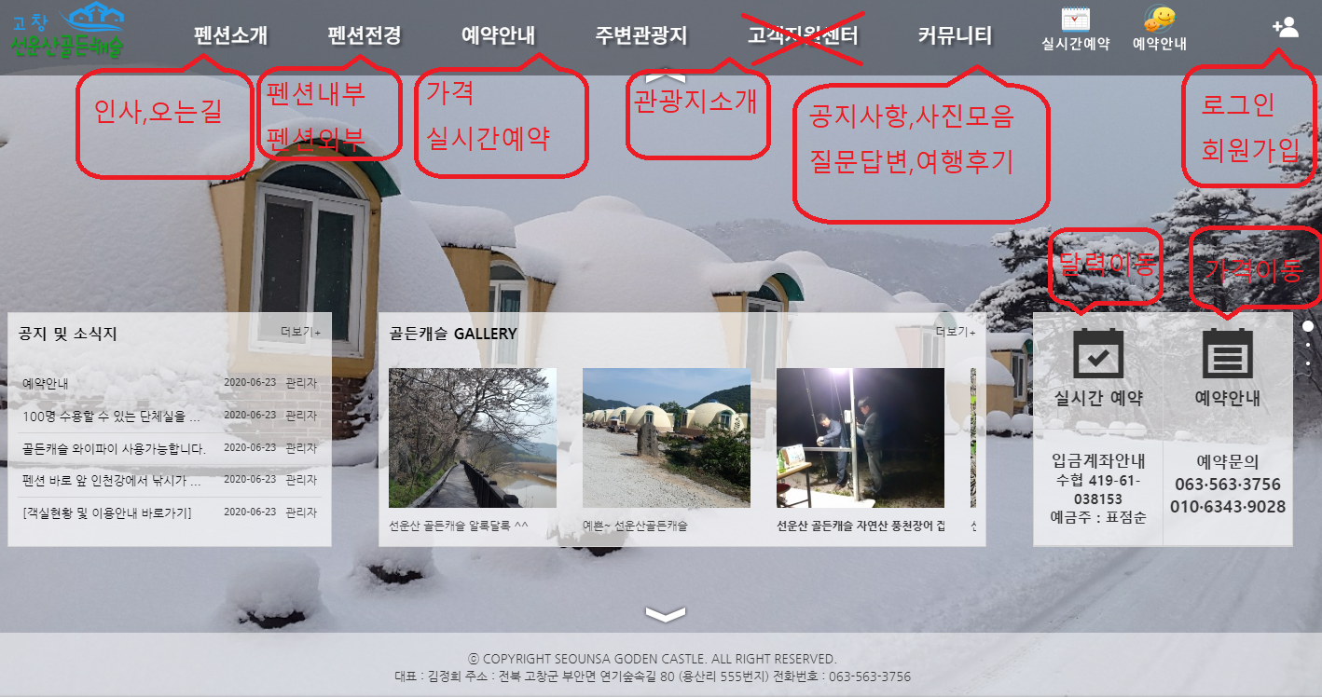
2. 와이어프레임작성->화면설계서작성

Slide 3
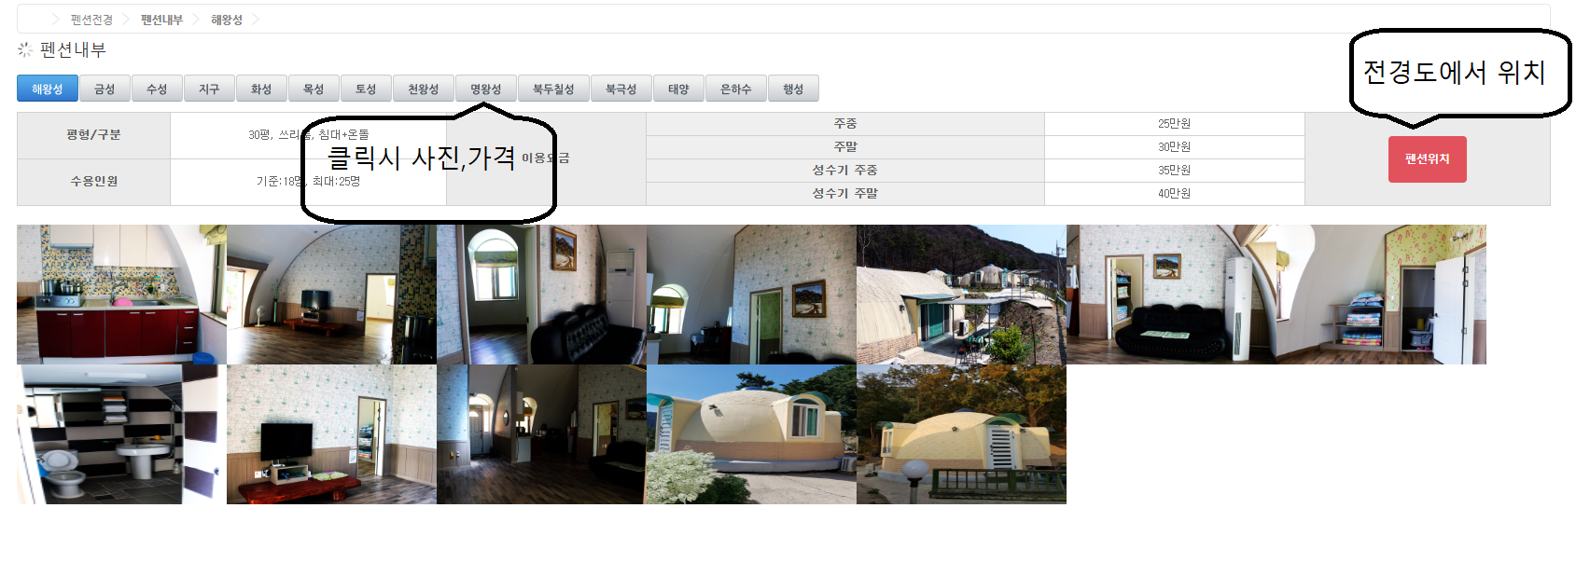

Slide 4
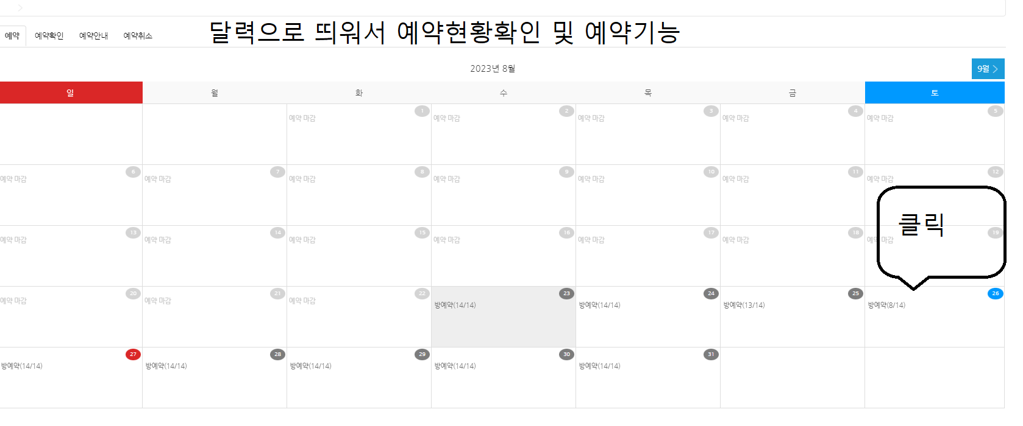
홈 화면에서 예약/실시간 예약을 눌렀을 때 나오는 창

Slide 5
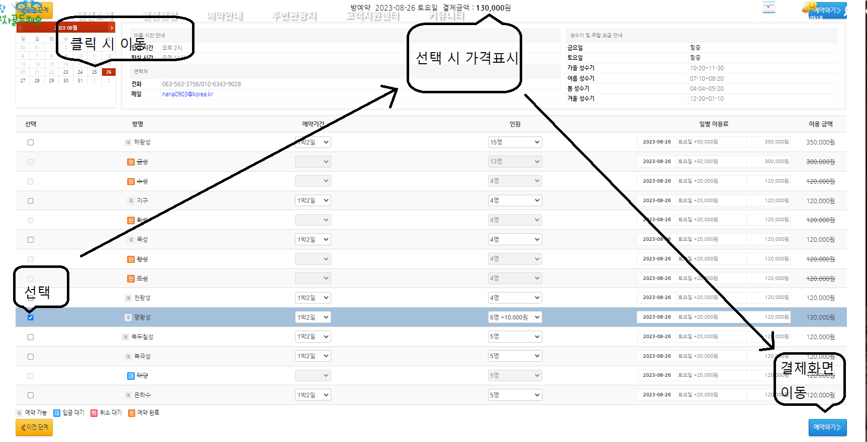

Slide 6
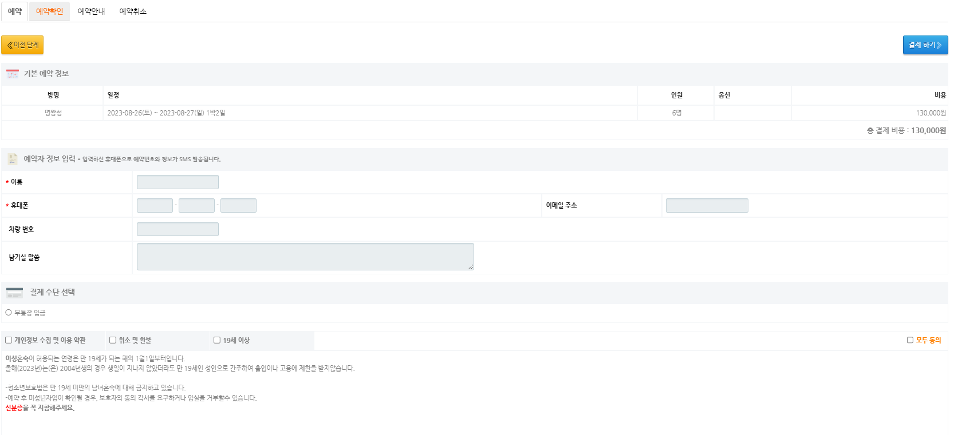
결제화면입니다

Slide 7
























3.작업 흐름도
펜션 소개 / 펜션 전경 / 예약 안내
주변관광지 / 커뮤니티
예약 변경

